Slide 1
STRUMENTAZIONE ASTRONOMICA
Strumento
Telescopio
Rivelatore
Elaboratore
La radiazione raccolta dal telescopio viene analizzata attraverso quattro tipi fondamentali stumenti:
Fotometri → Misura della luminosità
Spettrografi → Misura della distribuzione spettrale della radiazione
Polarimetri → Misura della Polarizzazione

Slide 2

La magnitudine (1)
Date due stelle i cui flussi luminosi osservati ad una generica lunghezza d'onda λ siano rispettivamente f₁(λ) e f₂(λ), si definisce differenza di magnitudine la quantità:
m₁ - m₂ = -2.5 log₁₀ (f₁/f₂)
(legge di Pogson) o anche:
m = -2.5 log₁₀(f) + cost
Se assumiamo il flusso di una stella come standard

Slide 3
La magnitudine (2)
Viceversa, nota la magnitudine di due stelle:
(f₁/f₂) = 10 ^{-(m}₁^{-m}₂^{)/2.5}
Es. Se m₁ = 26 e m₂ = 1 (e.g. Antares)
(f₁/f₂) = 10 ^{-25/2.5} = 10⁻¹⁰
Le stelle più deboli visibili a occhio nudo sono intorno alla sesta.
Venere m = -4.5.
Sole ha m = -26.8
Luna piena m = -12.5.
Tuttavia, il Sole, la Luna, Venere sono corpi estesi, non puntiformi --> mag per unità di area (ad es. mag per secondi d'arco al quadrato, o per steradianti), dividendo il flusso per l'area sottesa dall'astro.

Slide 4
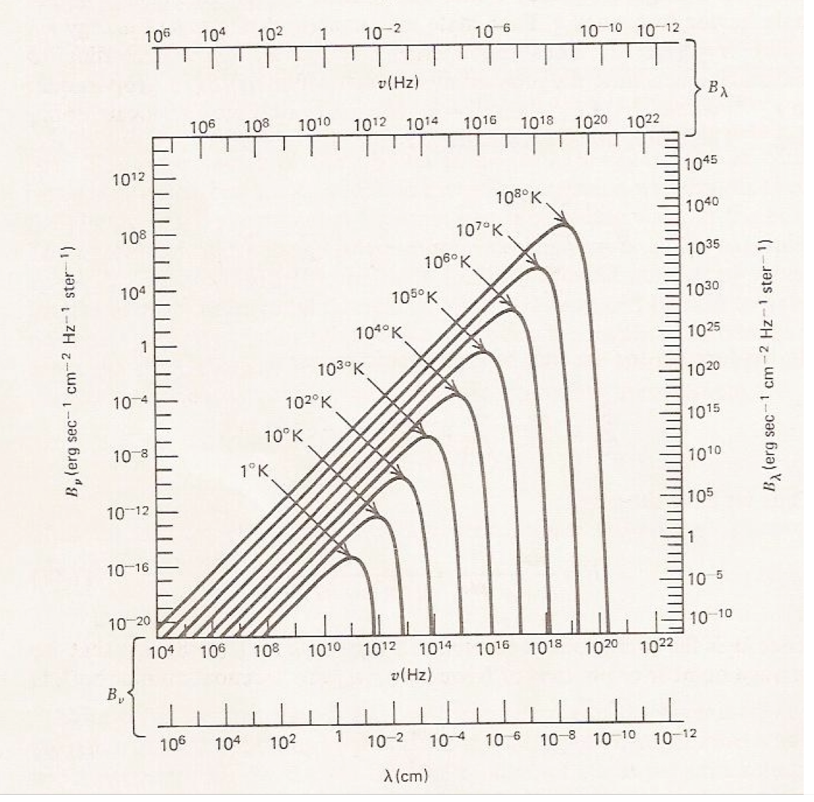
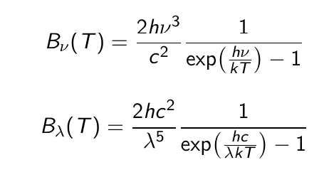
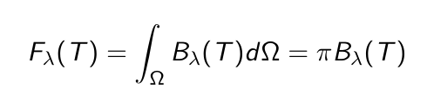
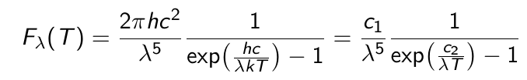
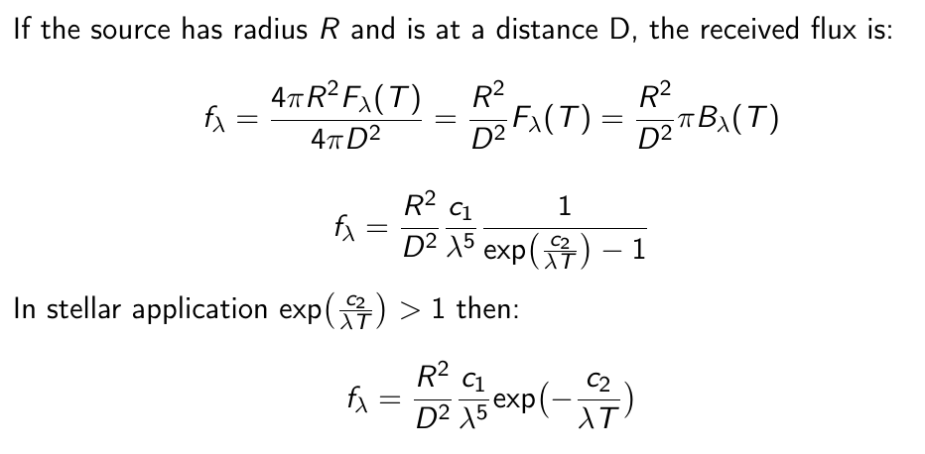

Blackbody (BB) radiation: basic fact
We can assume that a star emission is that of a BB:
The emitted flux will be:

Slide 5
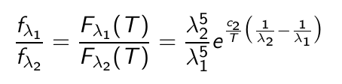
Gli Indici di Colore
Possiamo notare che se consideriamo una stella come un corpo nero, il rapporto tra i flussi a due diverse lunghezze d’onda λ₁ e λ₂ (λ₂ > λ₁) è dato da:
Possiamo definire indice di colore la quantità:
Per convenzione internazionale, gli indici di colore sono = 0, qualunque sia la coppia di lunghezze d'onda λ₁,. λ₂ , per un insieme di stelle dalle caratteristiche spettrofotometriche simili a quelle di Vega. Tali stelle si indicano anche con il tipo spettrale A0-V (A zero quinto).

Slide 6
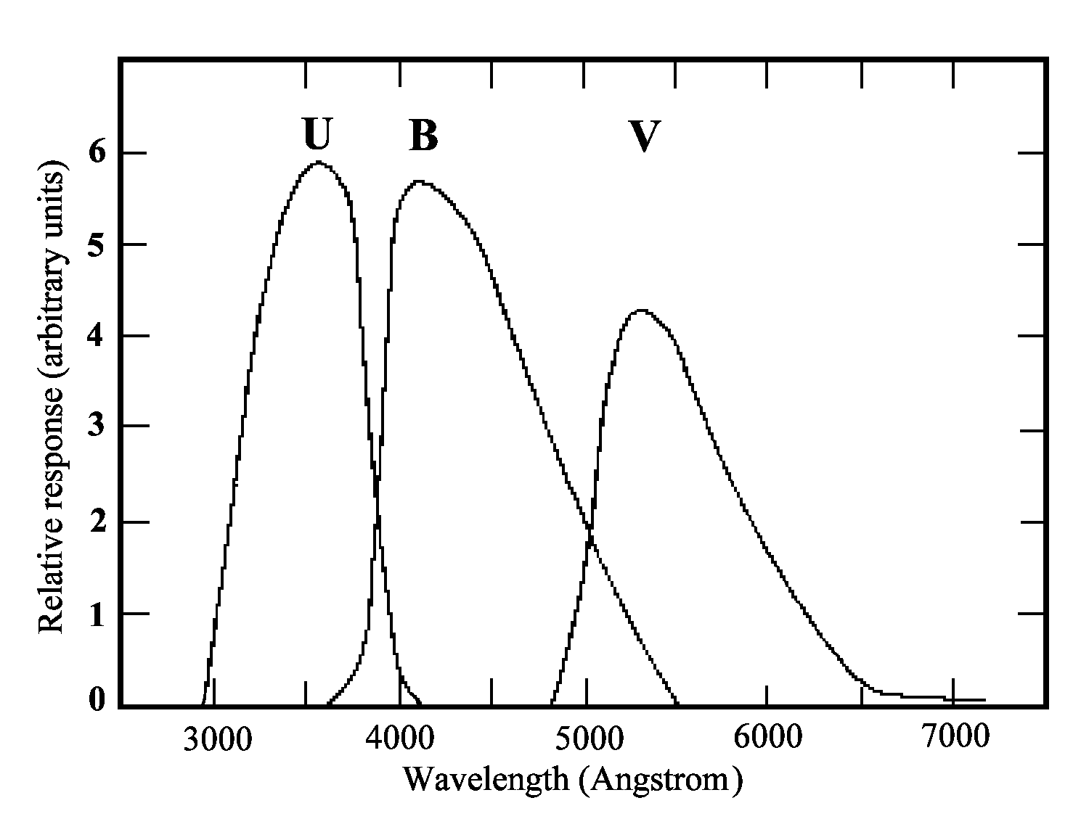
Il sistema fotometrico UBV - 1
Sono stati sviluppati vari sistemi fotometrici a seconda del rivelatore usato e di opportuni filtri. Tra i più usati è quello detto UBV di Johnson:
Risposta strumentale
Distribuzione spettrale sorgente

Slide 7
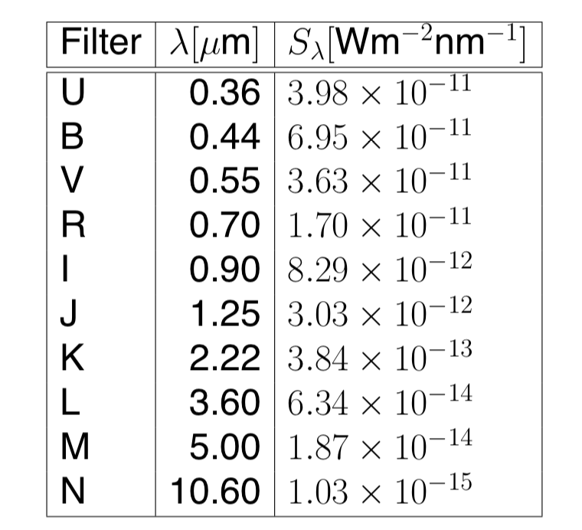
Il system UBV
Il sistema di Johnson UBV è stato esteso nel vicino Rosso e Infrarosso con le bande RIJKLMNQ:
Per le stelle di tipo A0-V si ha
U - B = B - V = V - R = R - I = … = 0
Evidentemente, indice di colore =0 non significa ugual flusso nelle due bande.

Slide 8
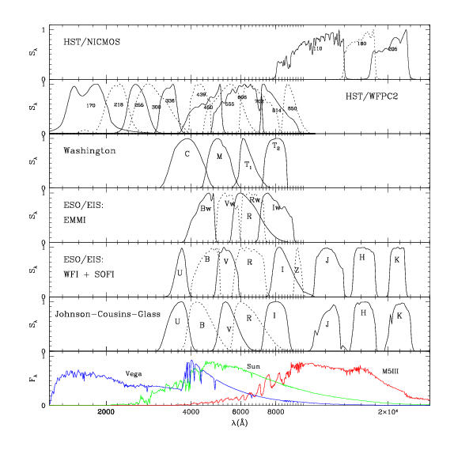

Slide 9
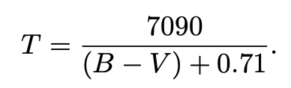
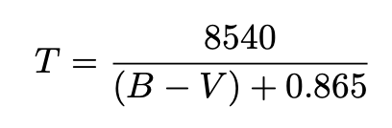
Gli indici di colore (U-B,B-V) del corpo nero
Stars (4000-10000 K)
BB
T
U-B
B-V
T
U-B
B-V
4000
+0.37
+1.13
20000
-1.01
-0.16
6000
-0.25
+0.62
25000
-1.06
-0.15
10000
-0.69
+0.14
40000
-1.14
-0.29
15000
-0.91
-0.07
∞
-1.28
-0.44

Slide 10
Gli indici di colore del Sole
Indice di Colore
magnitudine
Indice di Colore
magnitudine
U-B
+0.195
V-I
+0.88
B-V
+0.650
J-H
+0.310
V-R
+0.540
H-K
+0.060
R-I
+0.340
K-L
+0.034
V-K
+1.486
L-M
-0.053

Slide 11
La magnitudine assoluta
Definiamo magnitudine assoluta M la mag apparente m che l'astro avrebbe se fosse posto a 10 pc di distanza da noi. Nell'ipotesi di spazio perfettamente trasparente, il flusso luminoso osservato f scala con l'inverso del quadrato della distanza, per cui, se R è il raggio dell'astro e d la sua distanza:
in cui la quantità 4πR²F(λ) è la luminosità dell'astro L(λ) a quella lunghezza d'onda. Tenendo conto della legge di Pogson e esprimendo d in parsec:
La conoscenza di M implica quella di d, sia direttamente con le parallassi trigonometriche (ad es. Satelliti Hipparcos e Gaia) che mediante opportuni altri indicatori di distanza.

Slide 12
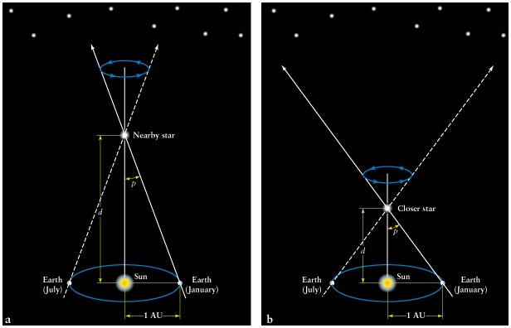
La Misura delle distanze: Parallasse trigonometrica
⬇
⬇
⬇
⬇
⬇
⬇

Slide 13
R = D tg p ≈ D p (rad) = D ———
R = 1 UA D = ———— UA
D = 1 pc 1 pc = ———— UA
D = ——— pc
S
p (”)
206265
206265
p (”)
p
206265
1”
D
1
p (”)
R
D = distanza della stella S
R = raggio dell’orbita terrestre
p = angolo di parallasse
O
T₁
T₂

Slide 14

Il modulo di distanza
La quantità
$$m−M=5\log\left(d\left(pc\right)\right)−5$$
si chiama modulo di distanza.
Poichè lo spazio non è trasparente la magnitudine osservata dipende da λ, e così farà anche il modulo di distanza.
Per cui i moduli di distanza ricavati con diversi sistemi fotometrici possono differire tra loro -->assorbimento Atmosferico/interstellare.

Slide 15
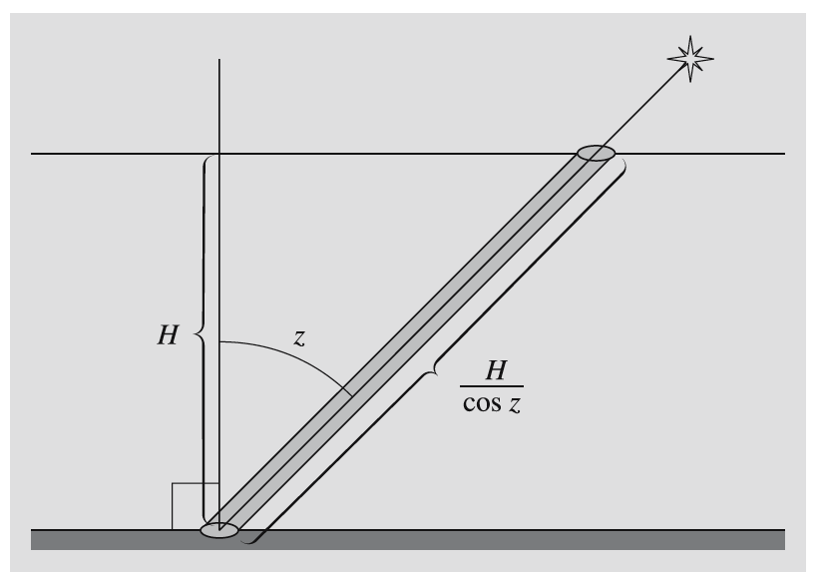
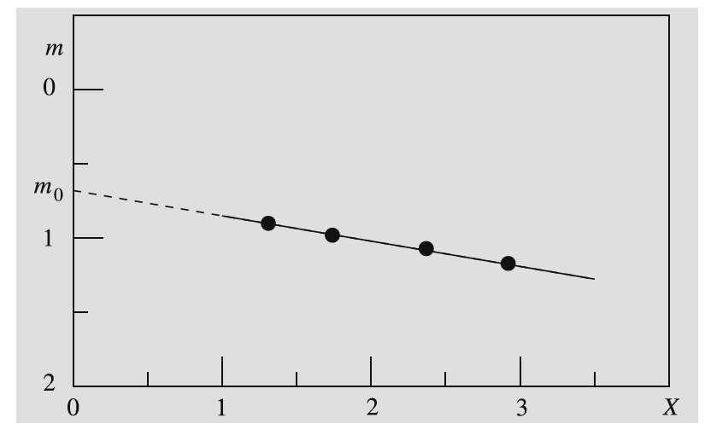
Atmospheric Extinction
The Earth’s atmosphere causes extinction and the observed magnitude m_{obs} depends on the location of the observer and the zenith distance of the object.
If m₀ is the magnitude of the star outside the atmosphere we have:
m_{obs} = m₀ + k X
Where k is the coefficient of extinction of the atmosphere and X is the “air mass”:
X = 1/cos z = sec z

Slide 16
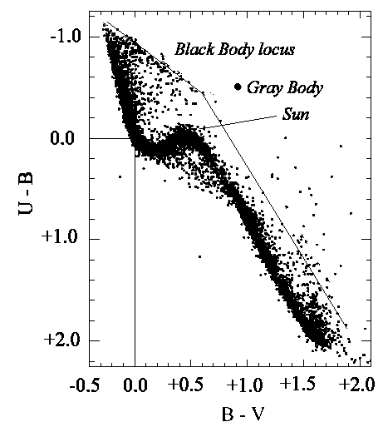
Il diagramma a due indici di colore (U-B,B-V) delle stelle più brillanti della 7-magnitutine
Le stelle occupano una ben definita fascia che si discosta dal luogo del corpo nero soprattutto nella zona delle stelle come Vega.
Nella parte superiore del diagramma, tra la fascia principale e la zona del corpo nero troviamo sia stelle Nane Bianche come Sirio B che stelle affette da assorbimento interstellare.
Sotto alla fascia principale, tra Vega e il Sole, troviamo stelle giganti e supergiganti, i cui indici di colore sono lievemente diversi da quelli delle stelle nane.
Il corpo grigio è un corpo ideale che emette la stessa energia nelle 3 bande UBV.

Slide 17
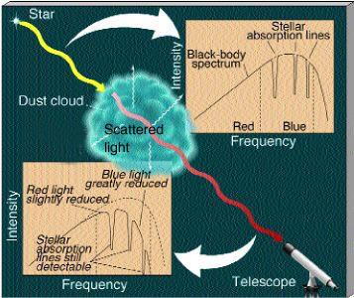
Assorbimento Interstellate

Slide 18
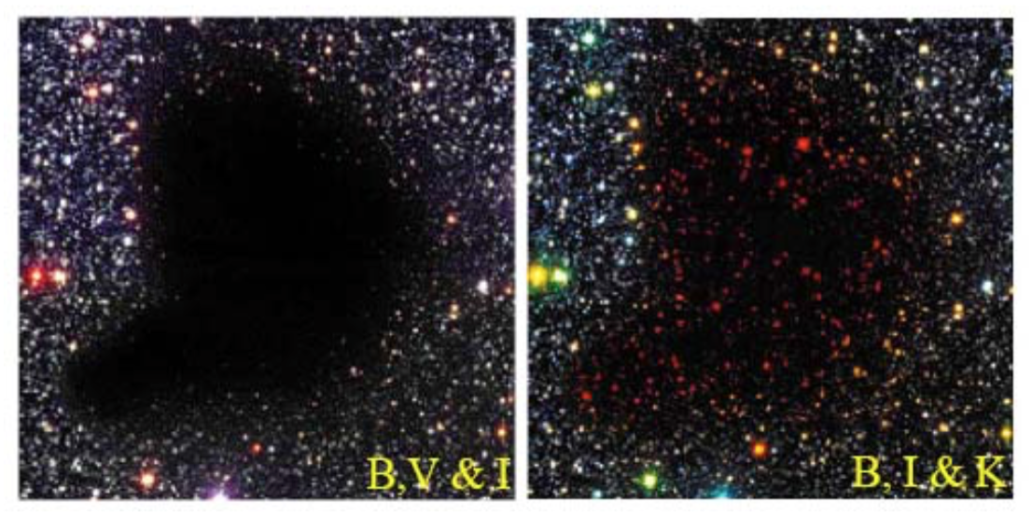
Assorbimento Interstellare
Dark Clouds

Slide 19
Assorbimento Interstellare
Il mezzo interstellare (ISM) non è vuoto ma è costituito principalmente da gas (~98%, principalmente H) e polveri (~ 2%).
La componente solida dell’ISM è costituita principalmente da silicati, carbonati (grafite, idrocarburi policiclici aromatici etc.) e ghiaccio (acqua, CO, etc).
Attraversando l’ ISM la radiazione può essere:
assorbita ( e poi riemessa ad un’altra frequenza)
diffusa (scattering, assorbita e riemessa in un’altra direzione)

Slide 20
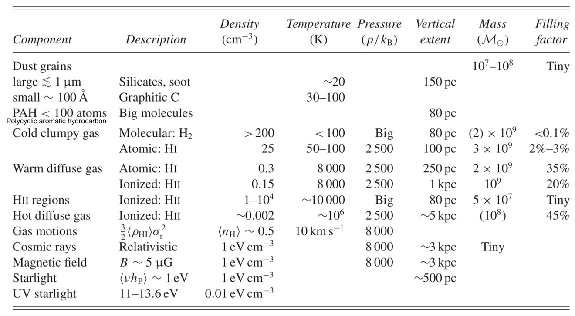
Interstellar Medium (ISM)

Slide 21
Interazione radiazione polvere
Se assimiliamo un grano di polvere ad una sferetta di raggio ‘a’, esso si comporta come un bersaglio per la radiazione avente una superficie (sezione d’urto geometrica) σ = πa².
L’efficienza con cui la radiazione interagisce con la polvere viene rappresentata da un coefficiente Q_{ext}.
Possiamo isolare due casi:
a << λ : Rayleigh scattering Q_{ext} ~ λ⁻⁴ spiega perchè il Cielo è blu (la luce blu è più diffusa della luce delle altre frequenze) e perchè al tramonto nuvole e altri oggetti appaiono rossi (in questo caso solo la luce solare rossa non viene diffusa).
a >= λ : Mie Scattering Q_{ext} non dipende fortemente da λ spiega perchè le nuvole e la nebbia appaiono bianche (la luce di ogni frequenza viene diffusa allo stesso modo)

Slide 22
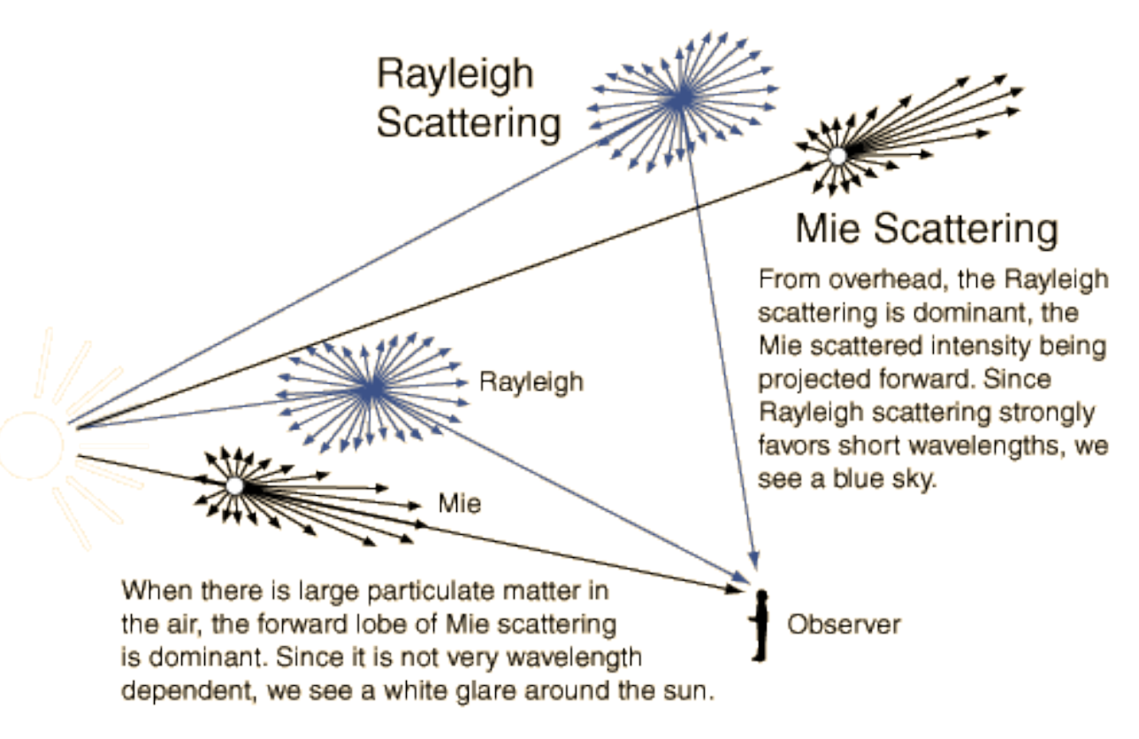
Interazione radiazione polvere
I colori del cielo sono determinati dall’interazione della radiazione
con le particelle di polvere presenti nell’atmosfera.

Slide 23
Assorbimento Interstellare
La presenza dell’ ISM fa sì che per ogni sorgente si misurino delle magnitudini
più grandi (minor flusso) di quelle reali:
m_{obs}=m_{true} +A
A= coefficiente di estinzione. Esso dipende dalla fisica delle interazioni radiazione/materia
nel mezzo ed è, come abbiamp visto, funzione della frequenza.
In particolare le frequenze maggiori sono assorbite e diffuse più di quelle minori (a
causa della distribuzione delle dimensioni dei grani di polvere)
E’ misurabile

Slide 24
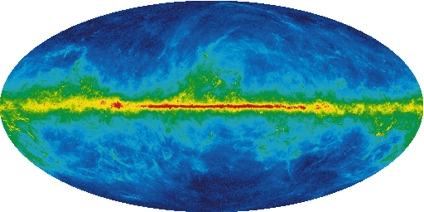
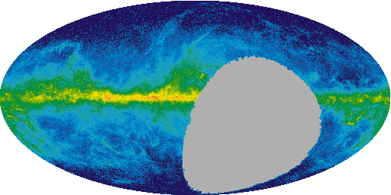
E(B-V) Maps
Log scale from 0.004 to 6.3 mag
"Modeling Thermal Dust Emission with Two Components: Application to the Planck High Frequency Instrument Maps", Meisner and Finkbeiner 2015, ApJ, 798, 88, ADS
Log scale from 0.004 to 6.3 mag
"A 3D Dust Map Based on Gaia, Pan-STARRS 1 and 2MASS", Green, Schlafly, Zucker, et al. 2019, arXiv:1905.02734

Slide 25
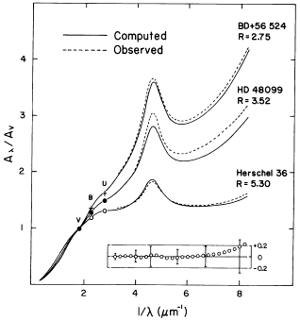
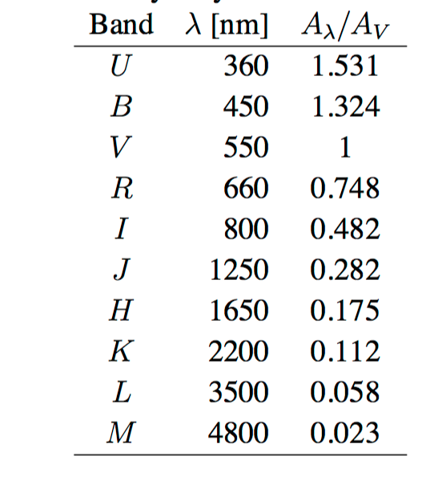
Wavelength Dependence of Milky Way Extinction
https://irsa.ipac.caltech.edu/applications/DUST/

Slide 26
Magnitudine Bolometrica
Se la magnitudine apparente e quella assoluta sono riferite a tutte le lunghezze d’onda emesse da una sorgente, si definisce
Magnitudine Bolometrica (m_{bol} M_{bol}) la quantità:
M_{bol} = -2.5 log(L) + cost
Si definisce Correzione Bolometrica la grandezza:
BC = m_{bol}-V = M_{bol} –M_{V}
ed è ottenuta estrapolando la legge di Planck

Slide 27
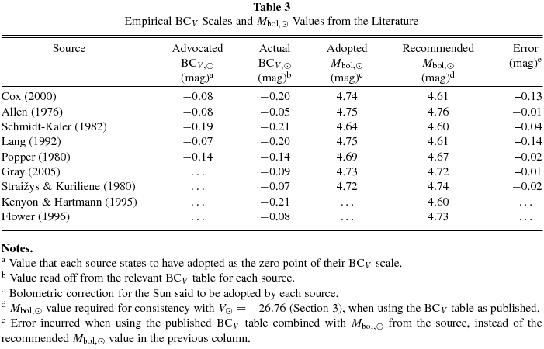
Magnitudine Bolometrica
(G. Torres 2010)

Slide 28
Temperatura: La Temperatura Effettiva
Se il flusso alla superficie della stella, F , coincidesse con il flusso di un corpo nero, si avrebbe:
Quindi quando si parla di temperatura delle stelle ci si riferisce alla TEMPERATURA EFFETTIVA della stella, ovvero alla temperatura che avrebbe un corpo nero che ha le stesse dimensioni e lo stesso flusso di energia emesso dalla stella “reale”

Slide 29
Temperatura: La Temperatura di Colore
Color Index: c_{1,2}= m_{λ1}-m_{λ2} = -2.5log (f_{λ1}/f_{λ2})
Per un corpo nero:
B_{λ1}/B_{λ2}=f(T)
Per una stella:
f_{λ1}/f_{λ2} = k+g(T)
La temperatura così ricavata si chiama Temperatura di Colore.
BB
Stars (4000-10000 K)

Slide 30
Raggi Stellari
Esistono vari metrodi per misurare I raggi delle stelle:
Metodi fotometrici:
Occorre conoscere:
Distanza: se nota parallasse d = 1/p”
Temperatura : indice di colore o spettro
Magnitudine Apparente :
applicare la correzione Bolometrica :
trovare la luminosità:

Slide 31
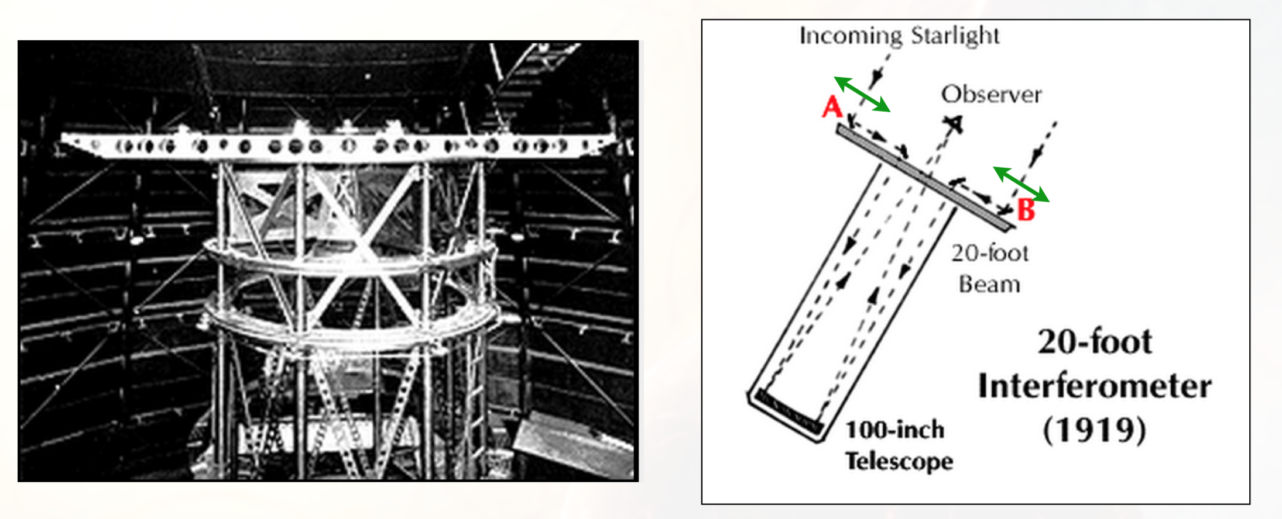
Raggi Stellari
Altri Metodi:
Binarie ad eclisse
Interferometria
Occultazioni Lunari
The Michelson interferometer: measured
the radius of Betalgeuse (~ 1.5x10⁸ km!)

Slide 32
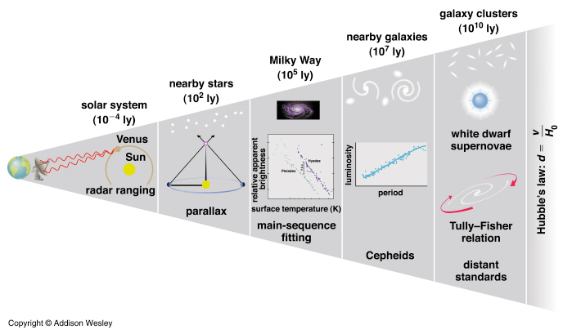

Misura delle Distanze
1pc =3.09 ×10¹⁸cm = 2.06 ×10⁵AU
1ly ~ 0.31 pc
$$1AU={1.496×10}^{13} cm$$

Slide 33
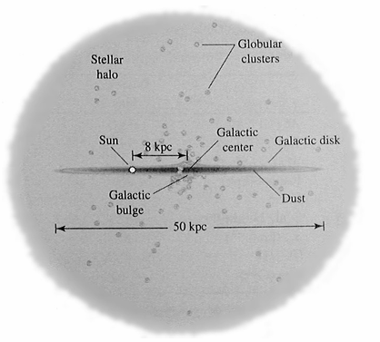
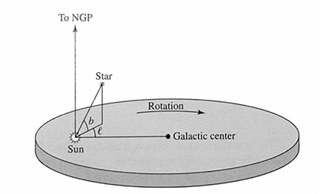
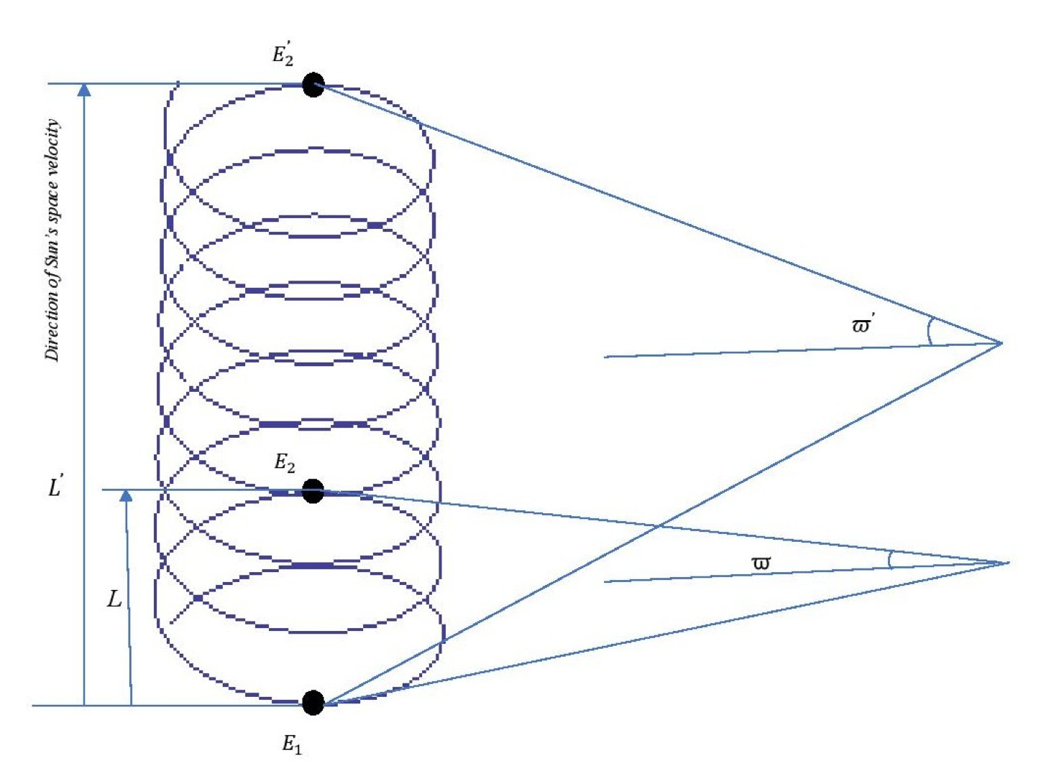
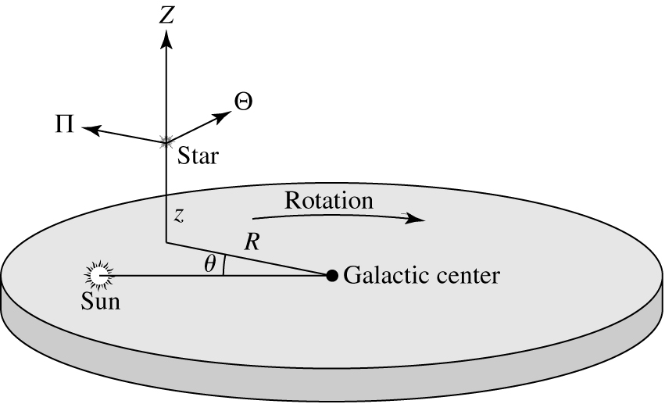

Misura delle Distanze
parallasse trigonometrica: misura distanze fino a 200 pc (p = 5 mas)
parallasse secolare: sfrutta il moto del sole (s≈20 km/s) per avere una base maggiore del diametro dell’orbita terrestre (2 UA). Misura distanze fino a 500 pc (p = 2 mas)
parallasse statistica: considera i moti propri di un insieme di stelle nelle ipotesi che tutte siano alla stessa distanza e che sia nota la distribuzione delle loro velocità rispetto al loro Local Standard of Reference* (e.g. ammasso). Misura distanze fino a 500 pc (p = 2 mas)
$$LSR$$

Slide 34
Misura delle Distanze: Metodo di Baade-Wesselink
Noti il raggio R (⇒ misure interferometriche) e la temperatura effettiva T_{eff} (⇒ colore e/o spettro), la luminosità di una stella risulta
L = 4 πσR² T_{eff}⁴
da cui la magnitudine assoluta
M = -10 log T_{eff} – 5 log R +C
il modulo di distanza
m - M = 5 log d (pc) - 5
la distanza
d = 10 ^{0.2 (m-M+5)}

